Slide 1


Slide 2

Федеральное государственное бюджетное образовательное учреждение высшего образования
«Дипломатическая академия Министерства иностранных дел Российской Федерации»
Факультет «Международные отношения и международное право»
41.03.05 «Международные отношения»
Руководитель программы: д.и.н., профессор Т.В. Каширина

Slide 3
Основная информация
Целевая аудитория: выпускники общеобразовательных школ, профессиональных средних учебных заведений.
Продолжительность обучения: 4 года.
Форма обучения: очная
Обучение на бюджетной и договорной основе.
Профиль: международные отношения и внешняя политика.
Квалификация выпускника: бакалавр по направлению «Международные отношения».

Slide 4
Область профессиональной деятельности выпускников
Международные политические, экономические, научно-технические, военно- политические, гуманитарные, идеологические отношения;
Регулирование глобальных политических, экономических, военных, экологических, культурно-идеологических и иных процессов;
Международные связи в области культуры, науки
и образования; дипломатию и внешнюю политику
Российской Федерации;
Трансграничные связи российских регионов;
Основы анализа современных глобальных проблем и процессов;
Высшее образование в сфере международных отношений, мировой политики и комплексного обеспечения международной безопасности.

Slide 5
Объекты профессиональной деятельности выпускников
Государственные ведомства, федеральные
и региональные органы государственной
власти и управления;
Международные организации;
Российские и зарубежные бизнес-структуры,
некоммерческие и общественные организации, поддерживающие международные связи или
занимающиеся международной проблематикой;
Редакции средств массовой информации;
Образовательные организации высшего образования
с международной проблематикой, академические
и научно-исследовательские организации
международного профиля.

Slide 6
Профессиональная деятельность выпускников
Студенты Дипломатической академии приобретают навыки
для ведения дипломатической, экспертно-аналитической, научно-исследовательской работы.

Slide 7
Профессиональные задачи
Дипломатическая работа
1. Ведение дипломатической переписки, подготовка заключения международных договоров, в том числе
на иностранных языках.
2. Владение навыками коммуникации в ходе переговоров.
3. Ориентирование в способах и методах многосторонней
и интеграционной дипломатии для решения
профессиональных задач.
4. Способность эффективно обосновывать применение дипломатических методов решения сложных международных ситуаций по сравнению с военными и другими способами.

Slide 8
Профессиональные задачи
Экспертно-аналитическая работа
1. Определение степени влияния проблем международных отношений, международной и региональной безопасности
на национальную безопасность России.
2. Прогнозирование результатов влияния проблем международных отношений, международной и региональной безопасности на национальную безопасность России.
3. Формулирование критериев оценок различных международных ситуаций.
4. Выделение эффективных методов прикладного анализа международных ситуаций.
5. Готовность выполнять экспертно-аналитические
функции в МИД РФ, других государственных органах
и аналитических центрах.

Slide 9
Профессиональные задачи
Научно-исследовательская работа
1. Определение влияния исторических, культурных, географических, экономических, политических, правовых аспектов на систему международных отношений.
2. Понимание международных отношений, как сложного
и многогранного механизма.
3. Эффективное применение методологии научного анализа системы международных отношений для решения
научно-исследовательских и профессиональных задач.
4. Формулирование научно обоснованных прогнозов развития международных отношений.
5. Выполнение функций исполнителей со знанием иностранного языка в профессиональной работе управлений, отделов, секторов и групп развития международных научных
связей в государственных учреждениях, корпорациях
и неправительственных организациях.

Slide 10
Преимущества
Программа бакалавриата направлена на освоение всех видов профессиональной деятельности, к которым готовится выпускник.
Особенностью является широкий выбор иностранных языков и зарубежные стажировки.

Slide 11
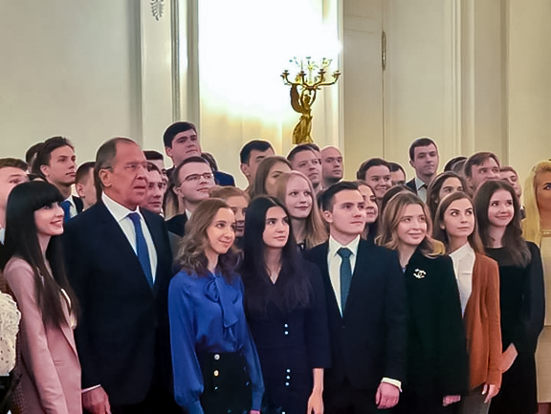
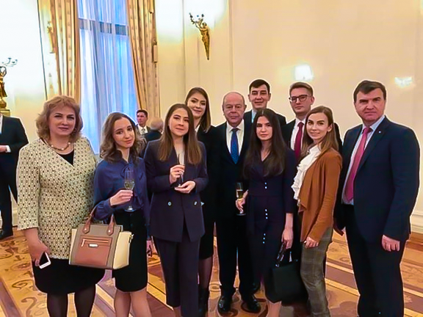
Выпускники
ДА МИД РФ

Slide 12
Кадровый состав
Выпускающей кафедрой по бакалавриату является
кафедра «Международных отношений».
Кроме того, преподавание осуществляют сотрудники кафедр: Мировой экономики; Международного права;
Государства и права; Дипломатии и внешней политики России; Государственного управления и национальной безопасности; Политологии и политической философии; Физвоспитания; Русского и других славянских языков, а также кафедр Иностранных языков.

Slide 13
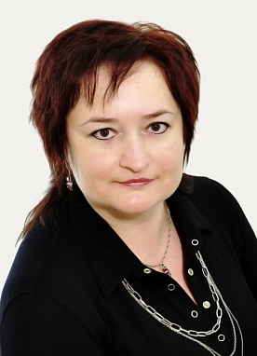
Кафедра международных отношений
Общее руководство научным содержанием и образовательной частью бакалавриата осуществляется заведующей кафедрой международных отношений, доктором исторических наук, профессором Кашириной Татьяной Владиславовной

Slide 14
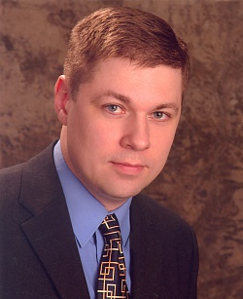
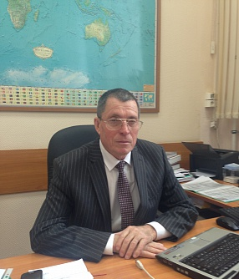
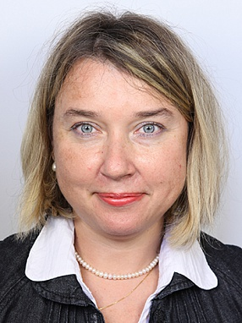
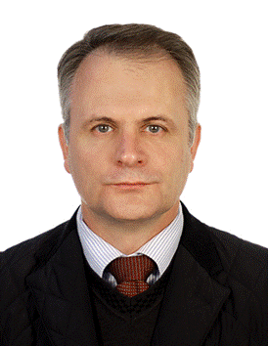
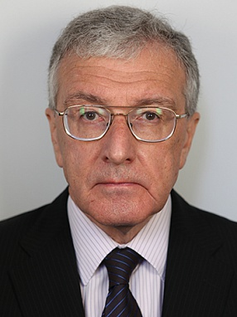
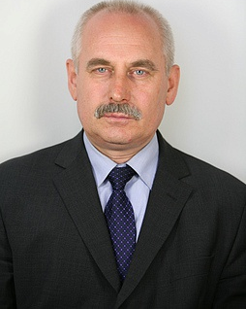
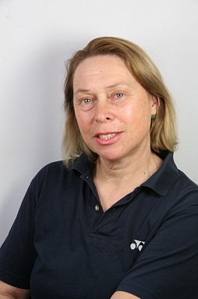
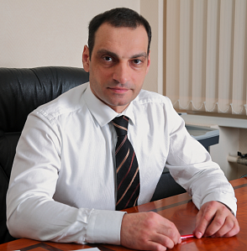
Руководство кафедр факультета «Международные отношения и международное право»
Жильцов Сергей Сергеевич
Кафедра политологии
и политической философии
Толмачев Петр Иванович
Кафедра мировой экономики
Ястребова Алла Юрьевна
Кафедра теории государства и права
Сурма Иван
Викторович
Кафедра государственного управления во внешнеполитической деятельности
Иванов Сергей Евгеньевич
Кафедра дипломатии
и консульской службы
Данельян Андрей Андреевич
Кафедра международного права
Иванов Олег Петрович
Кафедра международной и национальной безопасности
Крюкова Татьяна Константиновна
Кафедра физического воспитания

Slide 15
Учебные дисциплины
Обязательная часть
Иностранный язык в сфере коммуникации
Философия
Безопасность жизнедеятельности
Логика и риторика
Введение в профессию
История (история России, всеобщая история)
Физическая культура и спорт
Теория и история дипломатии
Мировая экономика
История международных отношений
Теория международных отношений
Государственное право России и зарубежных стран
Методология исследования в МО
Современные информационные технологии в МО
Процесс принятия внешнеполитических решений
Современная государственная служба
Практикум: прикладной анализ внешней политики России
Иностранный язык (второй)

Slide 16
Учебные дисциплины
Часть, формируемая участниками образовательных отношений
Мировые религии
Культуры народов мира
Политическая и экономическая география мира
Экономическая теория
Социология
Теория государства и права
Экономические и политические процессы в СНГ
Политология и политическая теория
Современные международные отношения
Международное право
Основы международной безопасности
Мировая политика
Социология международных отношений
Международные организации
Международные конфликты в 21 веке
Международный терроризм и мировое сообщество
Современная внешняя политика России
Международно-правовая защита прав человека
Иностранный язык профессиональной деятельности

Slide 17
Элективные дисциплины
Русский язык и культура речи
для международников
Культура речевого
и профессионального общения
Основы национальной
безопасности России
Общегражданский этикет
Социально-политическое движение
в странах Евроатлантического региона
и Латинской Америки в XXI веке
Социально-политическое движение
в странах Востока в XXI веке
Россия в глобальной политике
Современные политические течения
Дипломатический протокол
и деловой этикет
Проблемы ограничения вооружения
и разоружения
Региональная безопасность
Проблема устойчивого развития
в современном мире
Теория и практика переговорного процесса
Дипломатическая и консульская служба России в XX-XXI вв.
Региональные процессы в Евроатлантическом регионе
и Латинской Америке
Региональные процессы
на Ближнем Востоке, АТР
Элективные дисциплины
по физической культуре и спорту
Общая физическая подготовка
Спортивные секции

Slide 18
Факультативы
Внешняя политика современной Франции
Международные отношения в АТР
Международные отношения в Центральной Азии

Slide 19
Материально-технические условия
Для реализации программы бакалавриата в Академии имеются специальные помещения для проведения занятий лекционного типа, занятий семинарского типа, групповых и индивидуальных консультаций, текущего контроля и промежуточной аттестации, а также помещения для самостоятельной работы и помещения для хранения и профилактического обслуживания оборудования.
Специальные помещения укомплектованы специализированной мебелью и техническими средствами обучения, служащими для представления информации большой аудитории.

Slide 20
Библиотека
Библиотечный фонд в полной мере укомплектован печатными изданиями, необходимыми для прохождения программы бакалавриата.
Академия обеспечена необходимым комплектом лицензионного программного обеспечения.
Электронно-библиотечная система (электронная библиотека)
и электронная информационно-образовательная среда обеспечивают единовременный доступ не менее 25 процентов обучающихся по данному направлению подготовки.

Slide 21
Формы научной работы в ДА МИД РФ
Выполнение Плана-заказа МИД России на подготовку аналитических материалов по актуальным вопросам российской внешней политики, мирового политического процесса и международных отношений.
Написание учебников, учебных пособий, монографий
и научных статей.
Проведение научных форумов (конференций, симпозиумов, ситуационных анализов, круглых столов).
Обучение в аспирантуре/докторантуре.

Slide 22
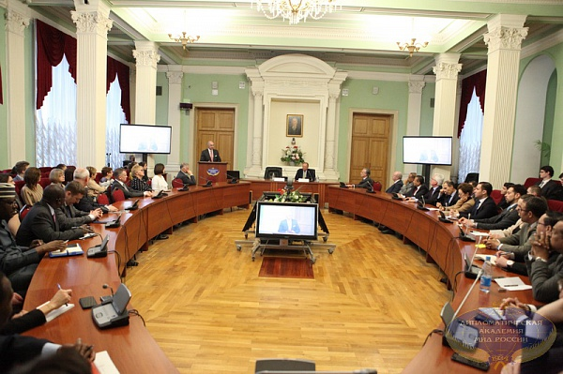
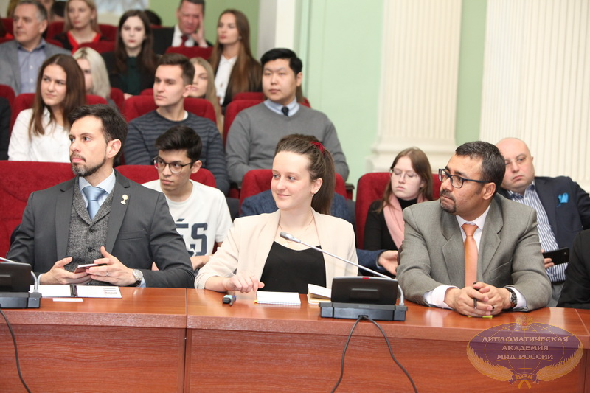
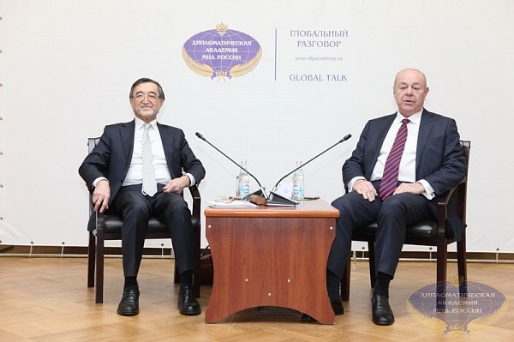
Научные конференции

Slide 23
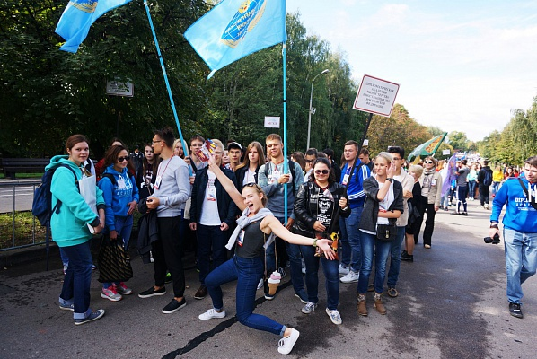
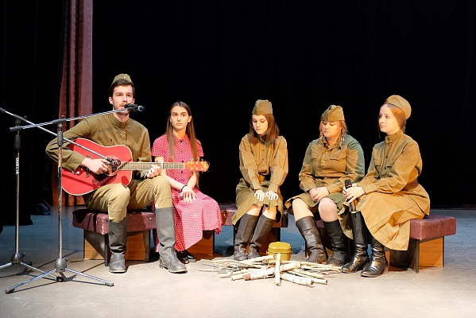
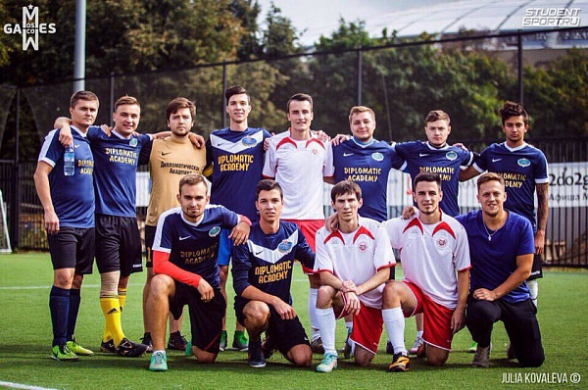
Студенческая жизнь

Slide 24
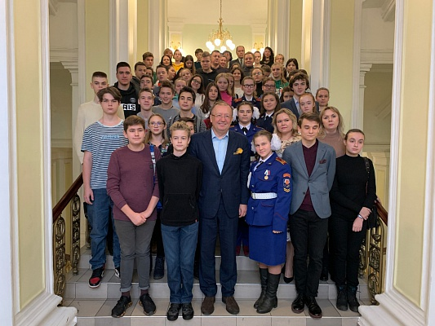
Университетские субботы

